Slide 1

Banská Bystrica
– ochrana intravilánu pred povodňami
SLOVENSKÝ VODOHOSPODÁRSKY PODNIK, štátny podnik
Peter Čadek
Andrej Lipták

Slide 2
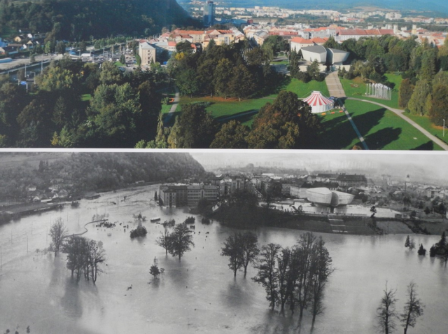
História povodní
- povodne na rieke Hron v úseku Banskej Bystrice v rokoch 1784, 1813, 1847, 1853, 1899, 1928, 1931, 1932, 1960, 1974 a 1976.
- rozsahom najväčšia povodeň je zdokumentovaná z októbra 1974. Povodňová vlna dosiahla kulmináciu hladiny na 494 cm a prietok dosiahol 560 m³.s⁻¹.

Slide 3
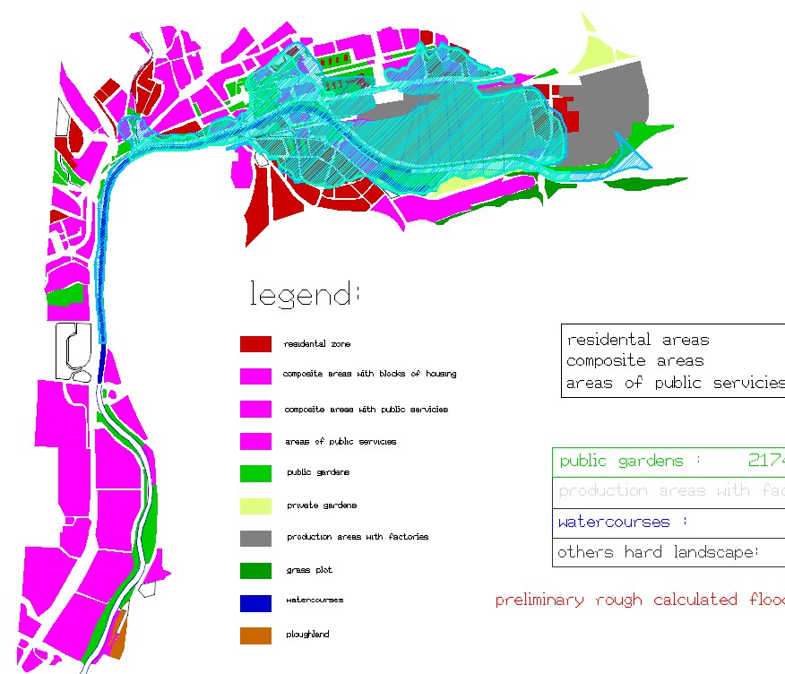
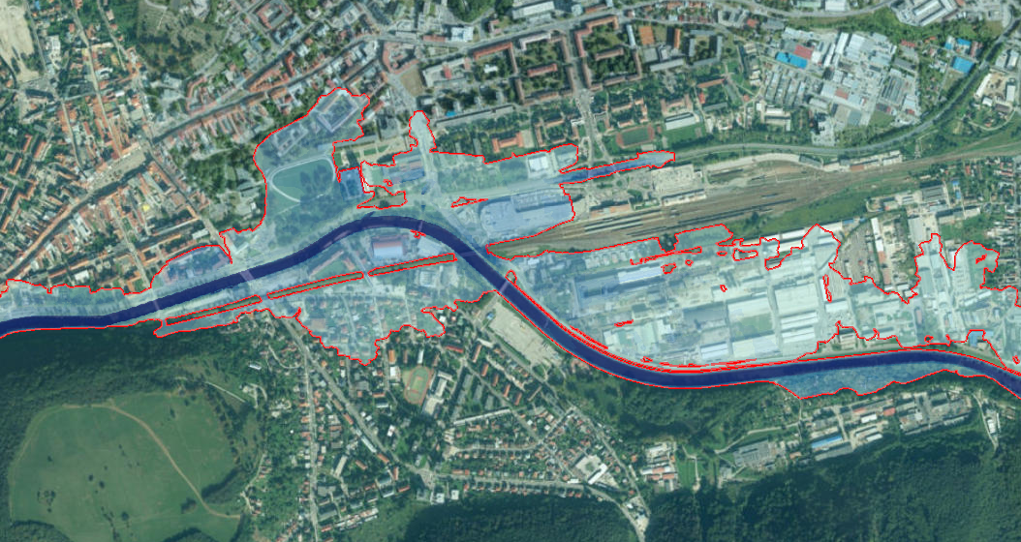
Povodňové ohrozenie a povodňové riziko
Záplavové územie
pri hladine na úrovni Q₁₀₀
úsek 2 a 3

Slide 4
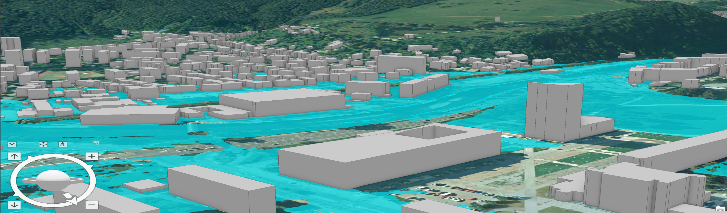
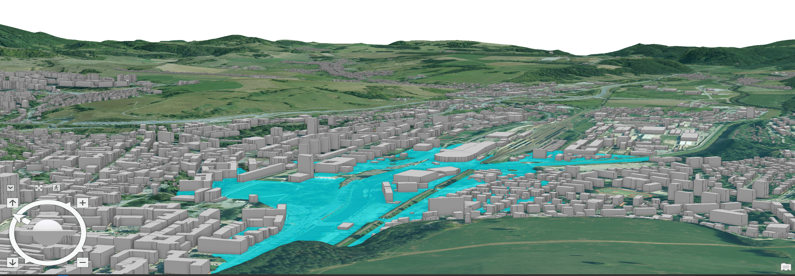

Slide 5
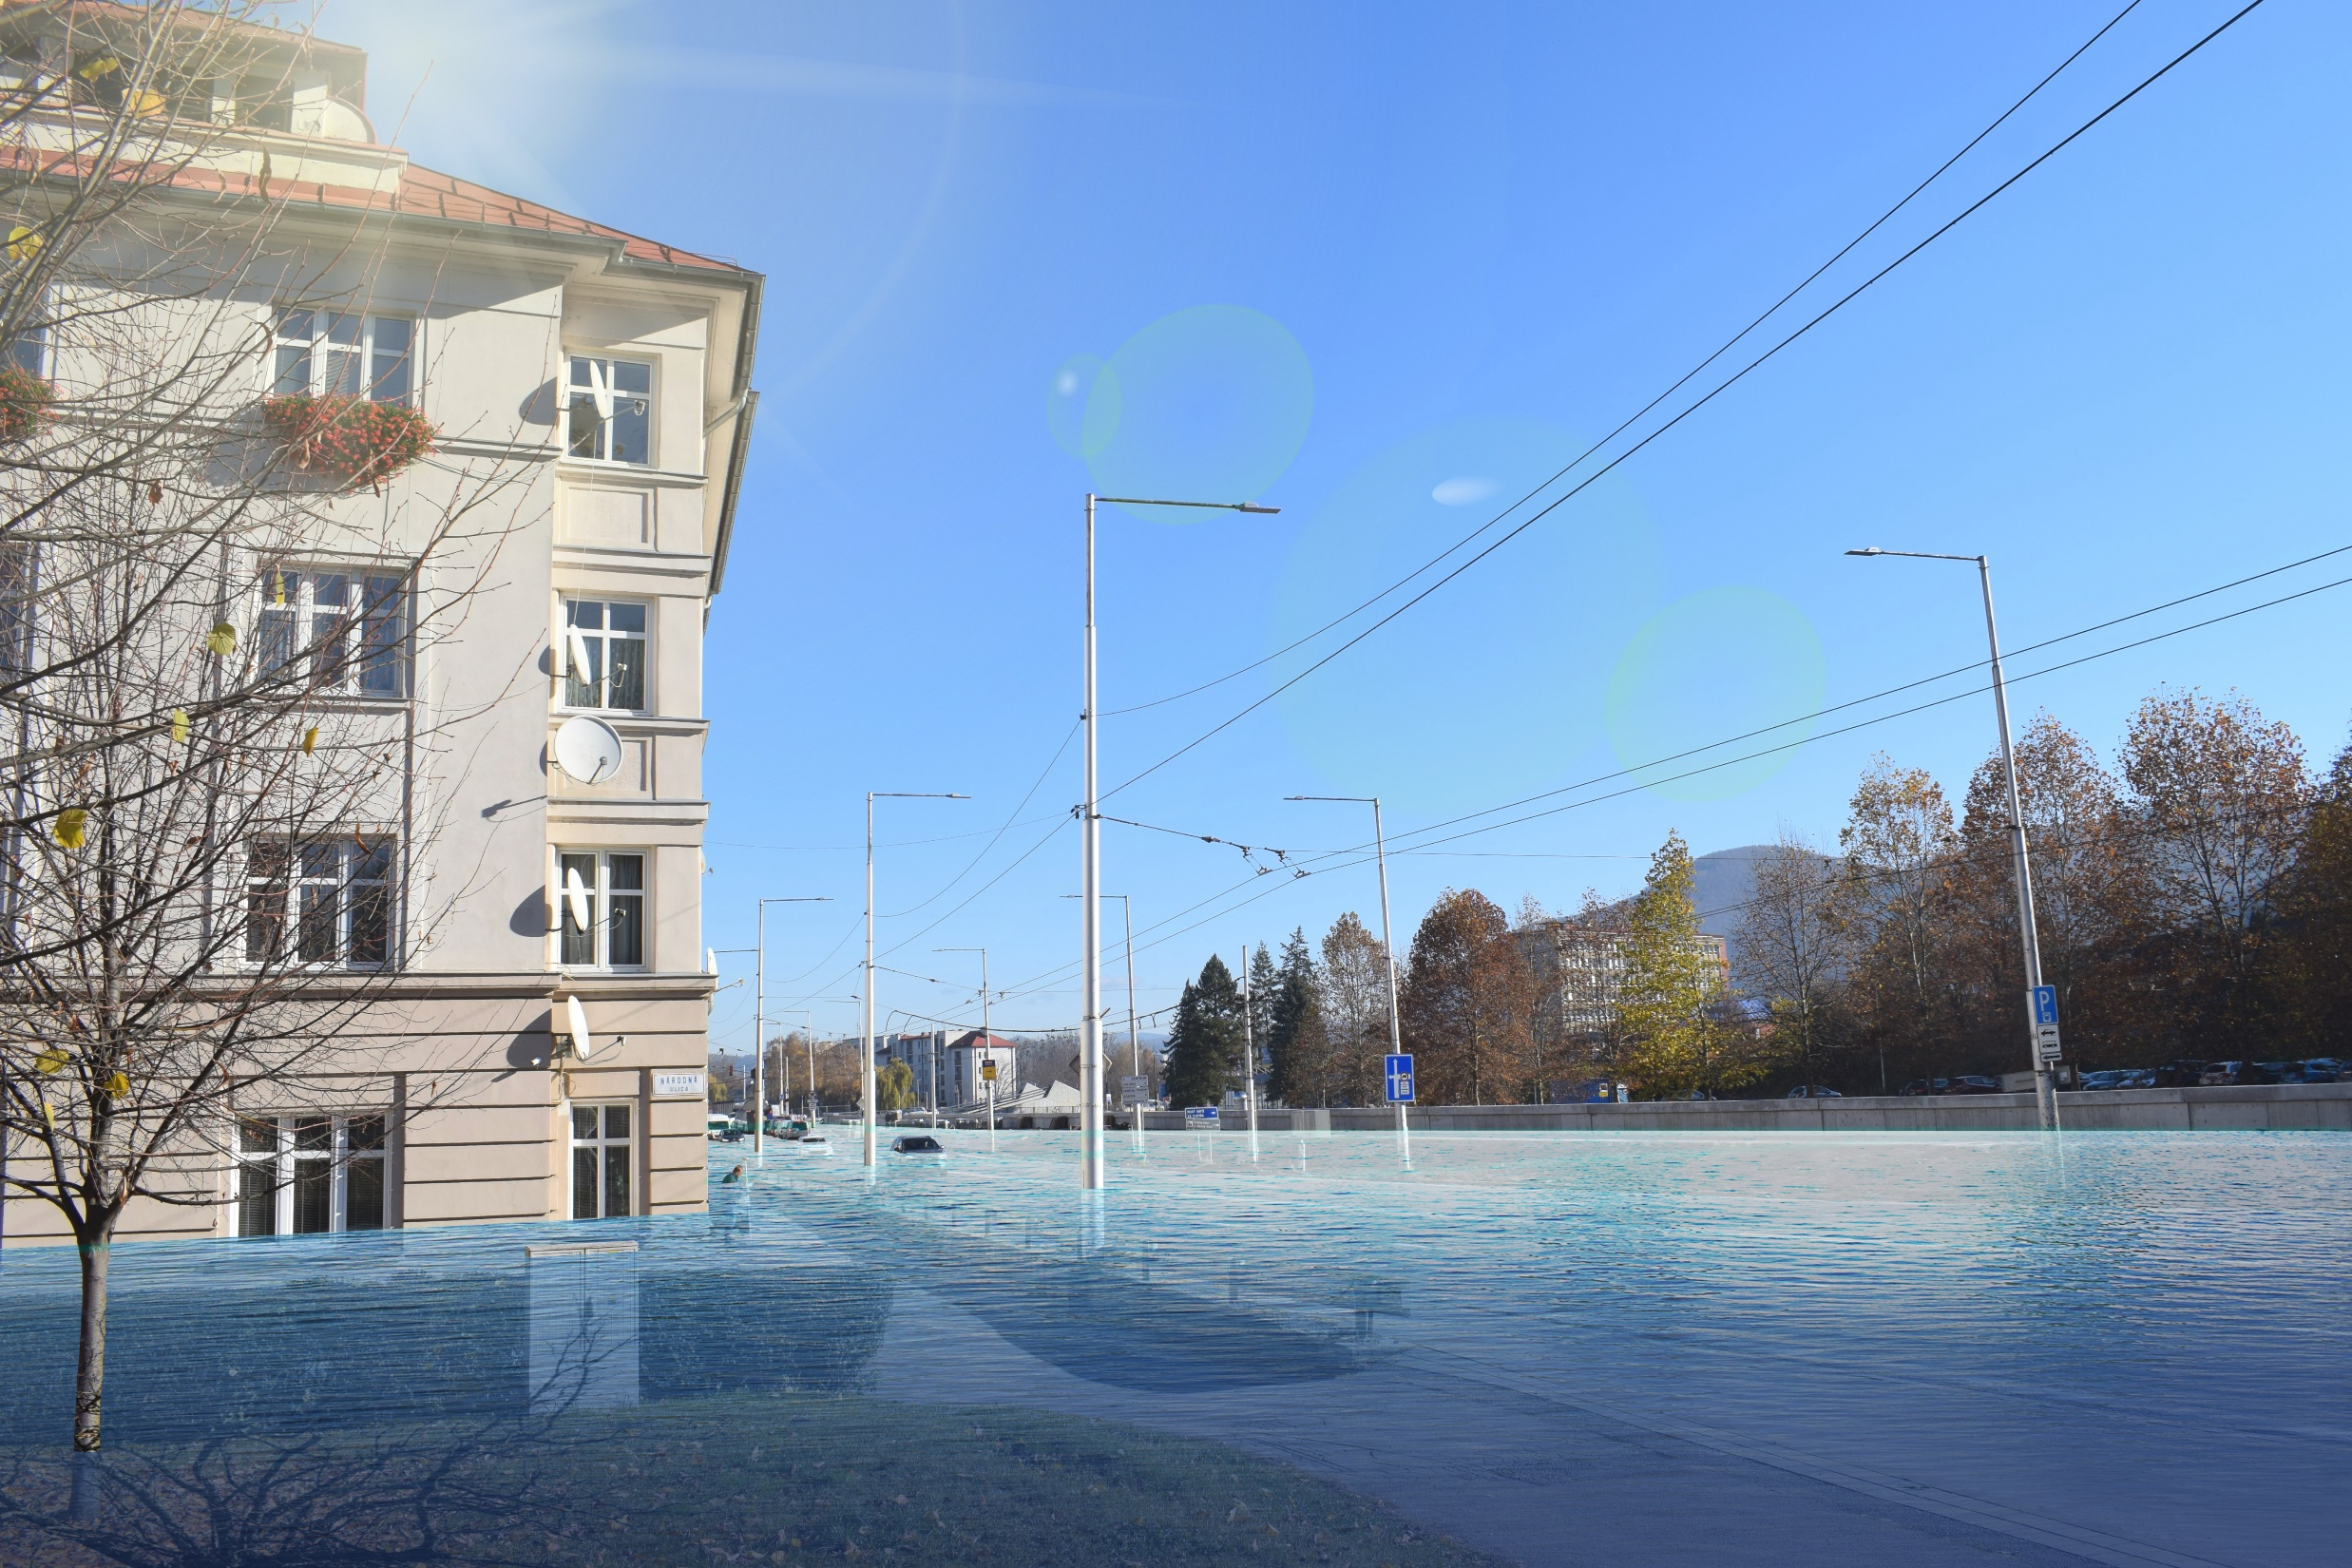
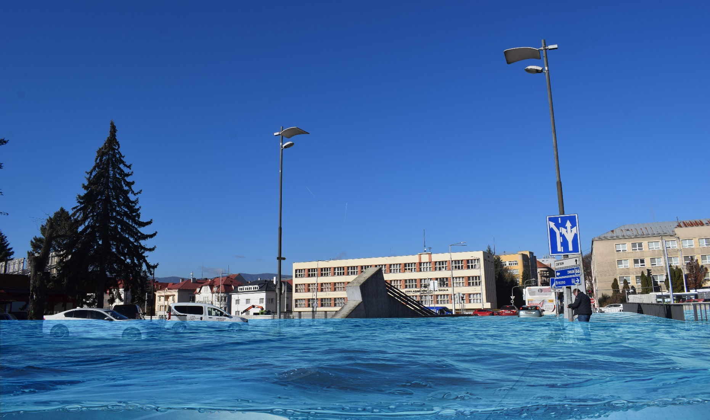

Slide 6
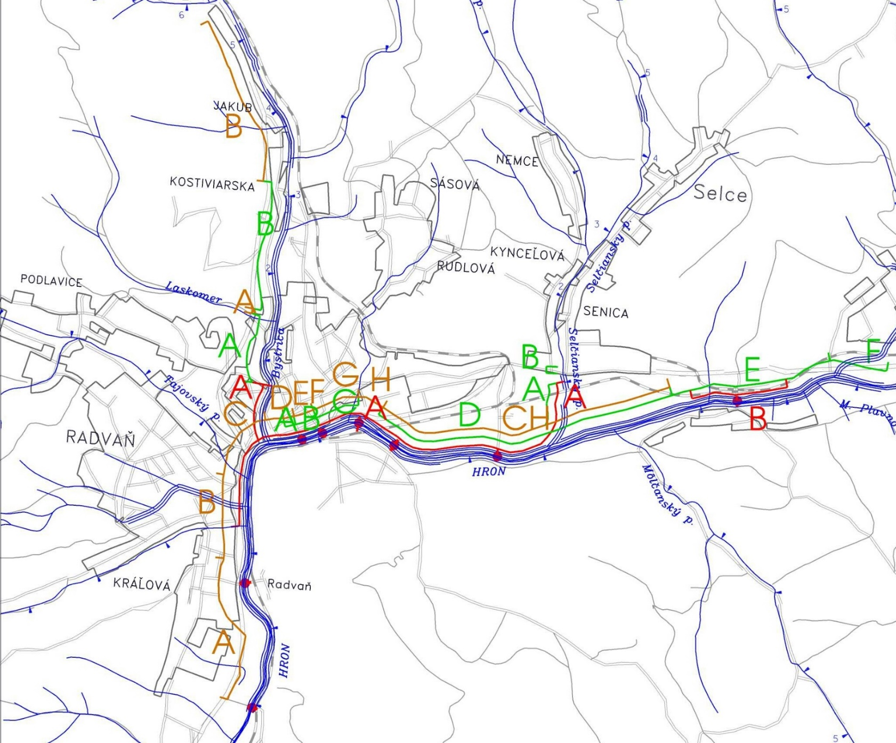
Prehľad doteraz realizovaných úprav
v intraviláne mesta Banská Bystrica
prvá rozsiahla regulácia Hrona bola realizovaná
v rokoch 1901 – 1903
významné úpravy koryta toku vykonané v 60 – tych rokoch súviseli s budovaním a rozširovaním cestnej infraštruktúry
po katastrofálnej povodni v roku 1974 boli vybudované nábrežné múry v celkovej dĺžke 1900 m – zabezpečujú prevedenie povodňových prietokov len na úrovni 20- ročnej vody
– obdobie do 50tych rokov
– obdobie od 50tych rokov do povodne r. 1974
– obdobie po povodni
r. 1974 po súčasnosť

Slide 7
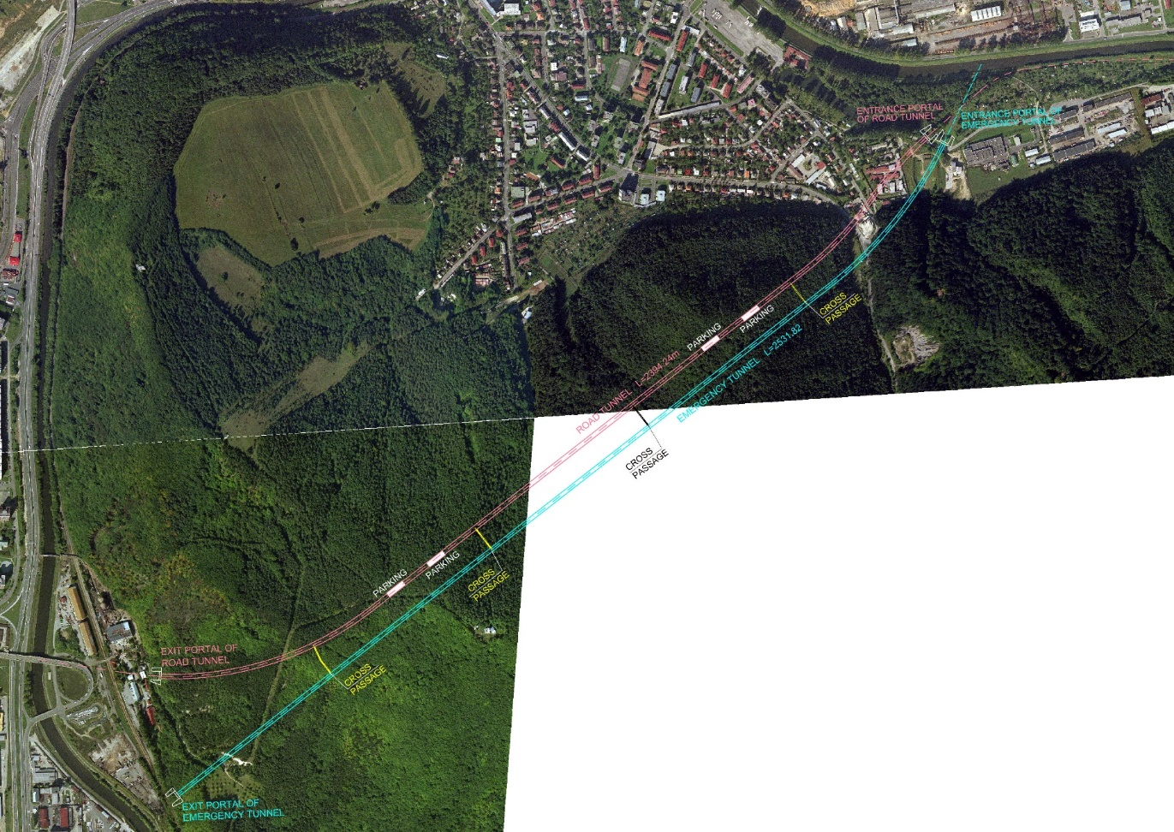
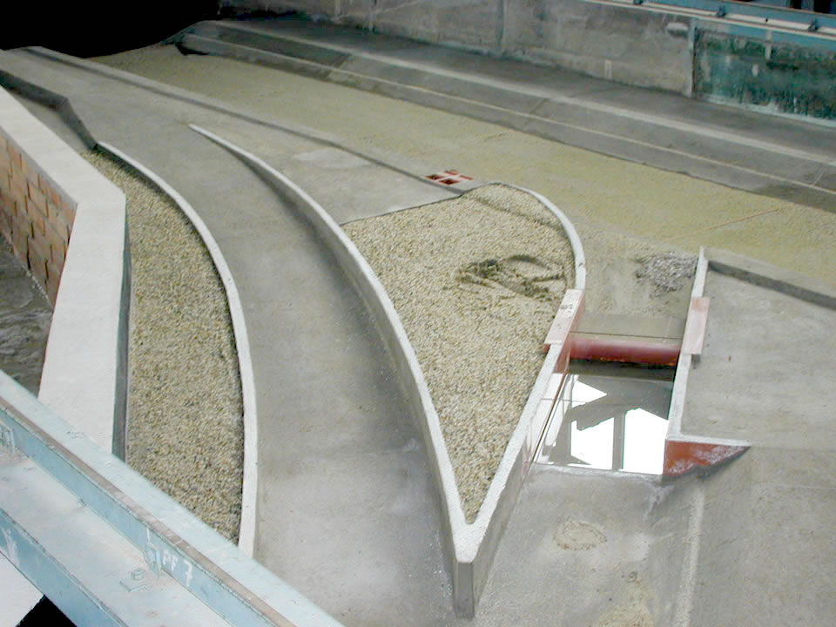
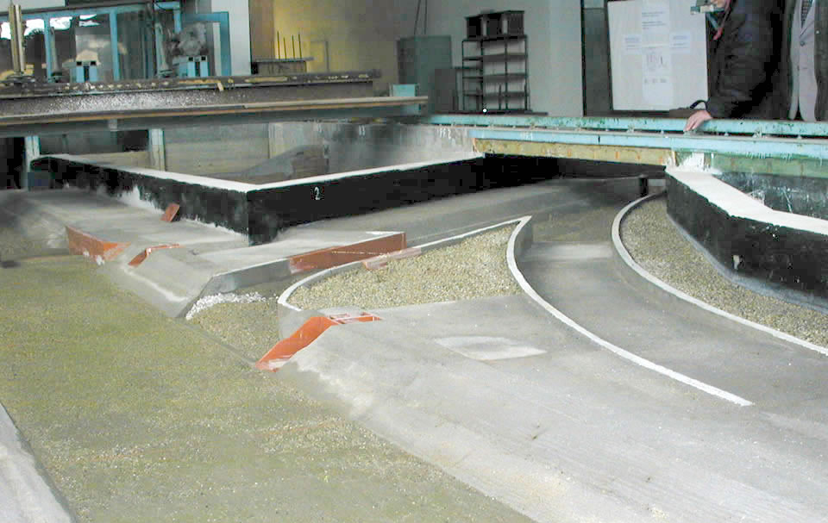
Varianty riešenia
1. Úprava koryta toku v úseku intravilánu mesta
2. Prehĺbenie prietokového profilu
3. Vytvorenie retenčného priestoru / Vybudovanie retenčných nádrží v profiloch Bujakovo a Predajná
4. Prevod časti povodňových prietokov mimo ohrozované územie hydraulickým tunelom

Slide 8
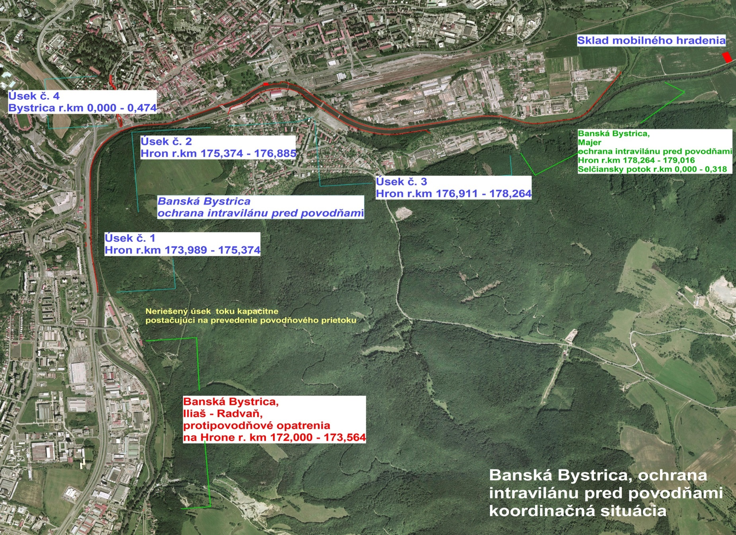
Banská Bystrica, ochrana intravilánu pred povodňami – koordinačná situácia

Slide 9
Banská Bystrica, ochrana intravilánu pred povodňami – navrhované riešenie
Navrhovaná stavba ochrany intravilánu mesta Banská Bystrica pred povodňami rieši protipovodňovú ochranu mesta v úseku Hrona od r.km 173,990 nad Radvanským mostom až po r.km 178,184. Ochranu územia mesta nad a pod predmetnou stavbou je riešená samostatnými nadväzujúcimi akciami.
Navrhovaná kapacita koryta medzi ochrannými líniami na ľavom a pravom brehu je na priebeh hladiny návrhovej povodne. Návrhová povodeň je daná prietokom Q₁₀₀, ktorý v celom riešenom úseku sa mení podľa prírastku jednotlivých významných prítokov do Hrona (500 – 560 m³.s⁻¹).
Požadované bezpečnostné prevýšenie navrhovanej ochrany nad hladinou návrhovej povodne je 1,0 m. Protipovodňové opatrenia sú riešené tak, aby pevná časť protipovodňovej ochrany bola do úrovne hladiny návrhového prietoku (Q₁₀₀) a bezpečnostné prevýšenie 1,0 m bolo navrhnuté ako mobilný prvok. V miestach priechodov pre chodcov, prechodov cestných komunikačných prepojení, vstupov do koryta a podobne budú otvory hradené mobilnými prvkami protipovodňovej ochrany.
Stavba je rozdelená na štyri základné časti (opatrenia realizované na celkovej dĺžke toku Hron 4,195 km).

Slide 10
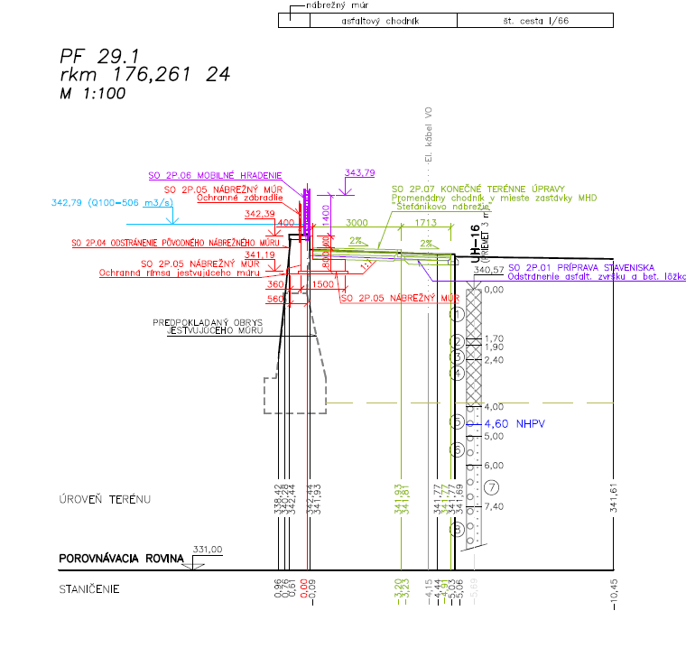
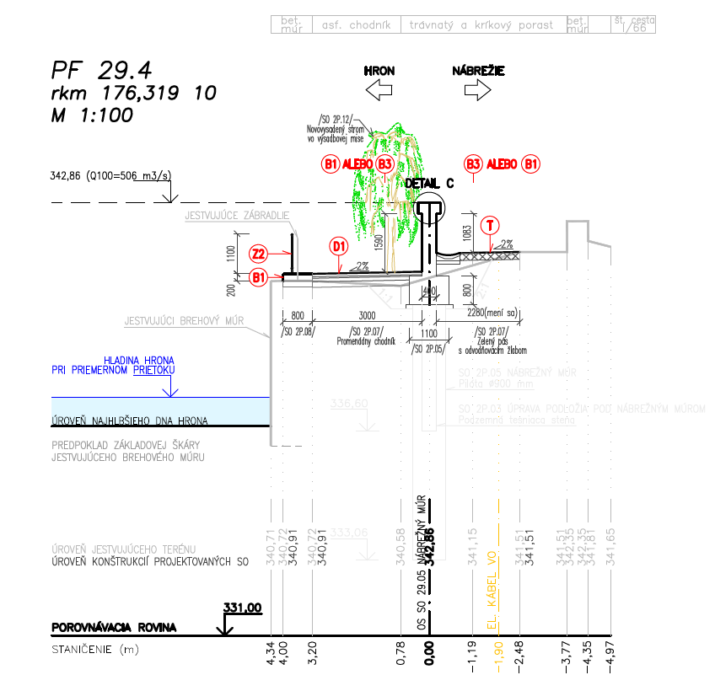
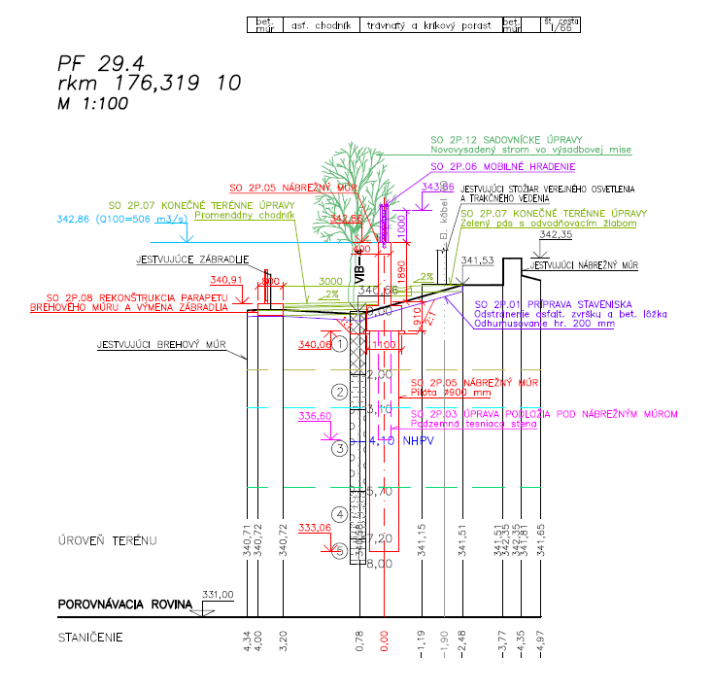
Charakteristické priečne rezy nábrežných múrov – tendrová dokumentácia / DSP

Slide 11



Vizualizácia navrhovaného riešenia

Slide 12
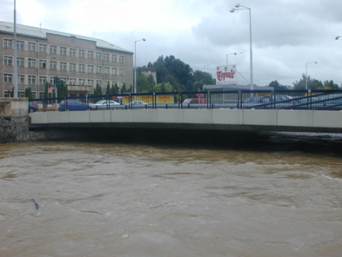
hladina na úrovni Q = 210 m³.s⁻¹
Banská Bystrica – nevyhovujúca cestná infraštruktúra

Slide 13
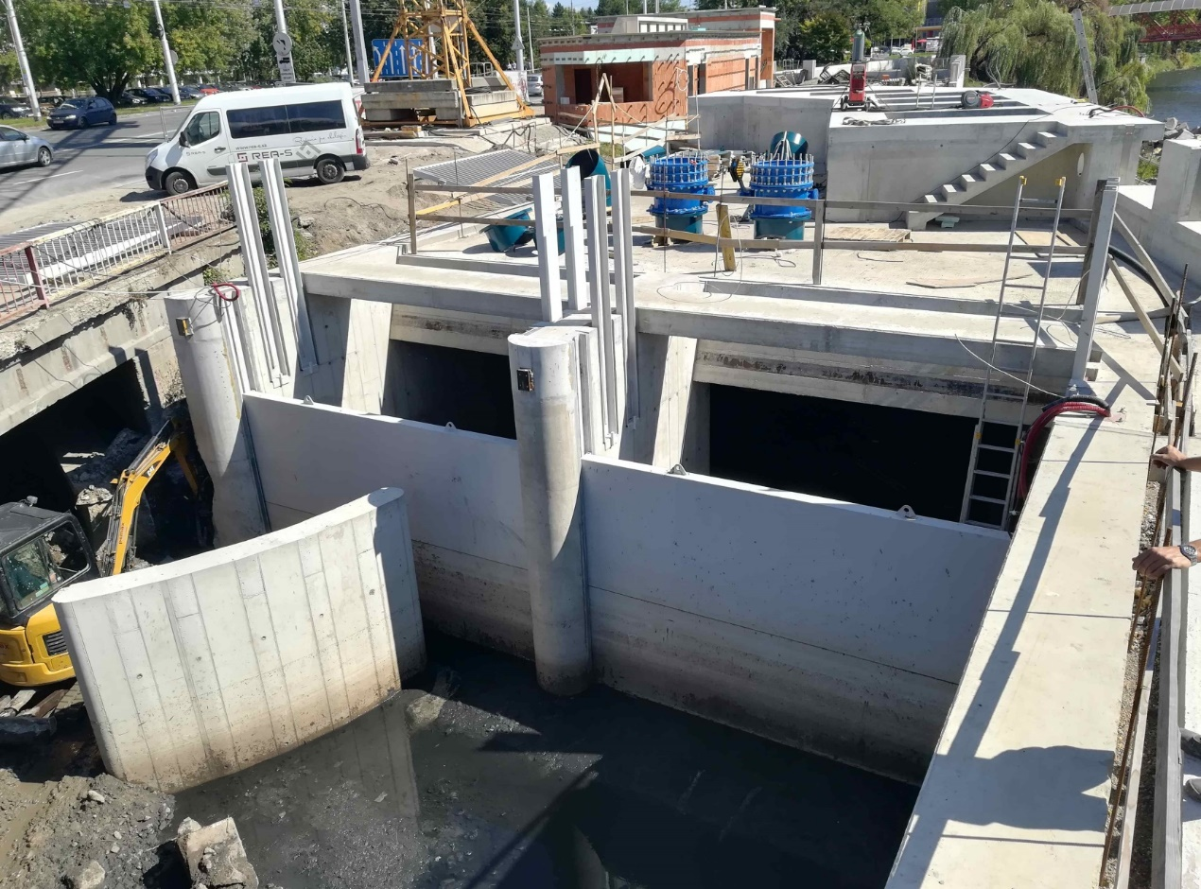
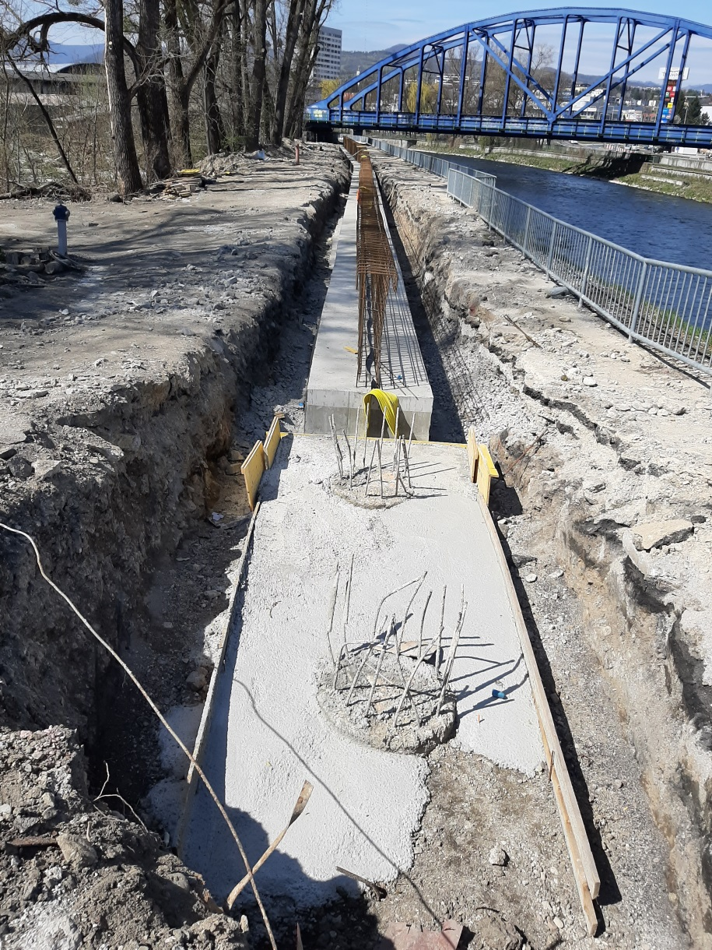
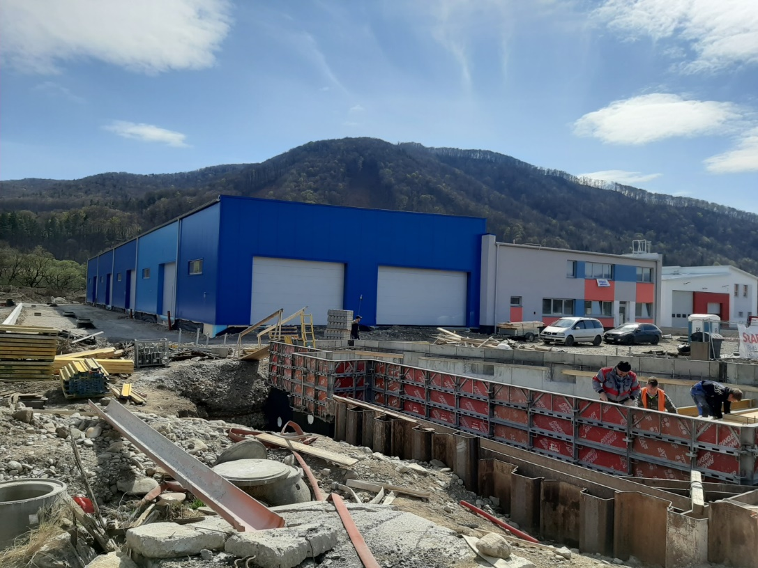
Realizácia stavby

Slide 14
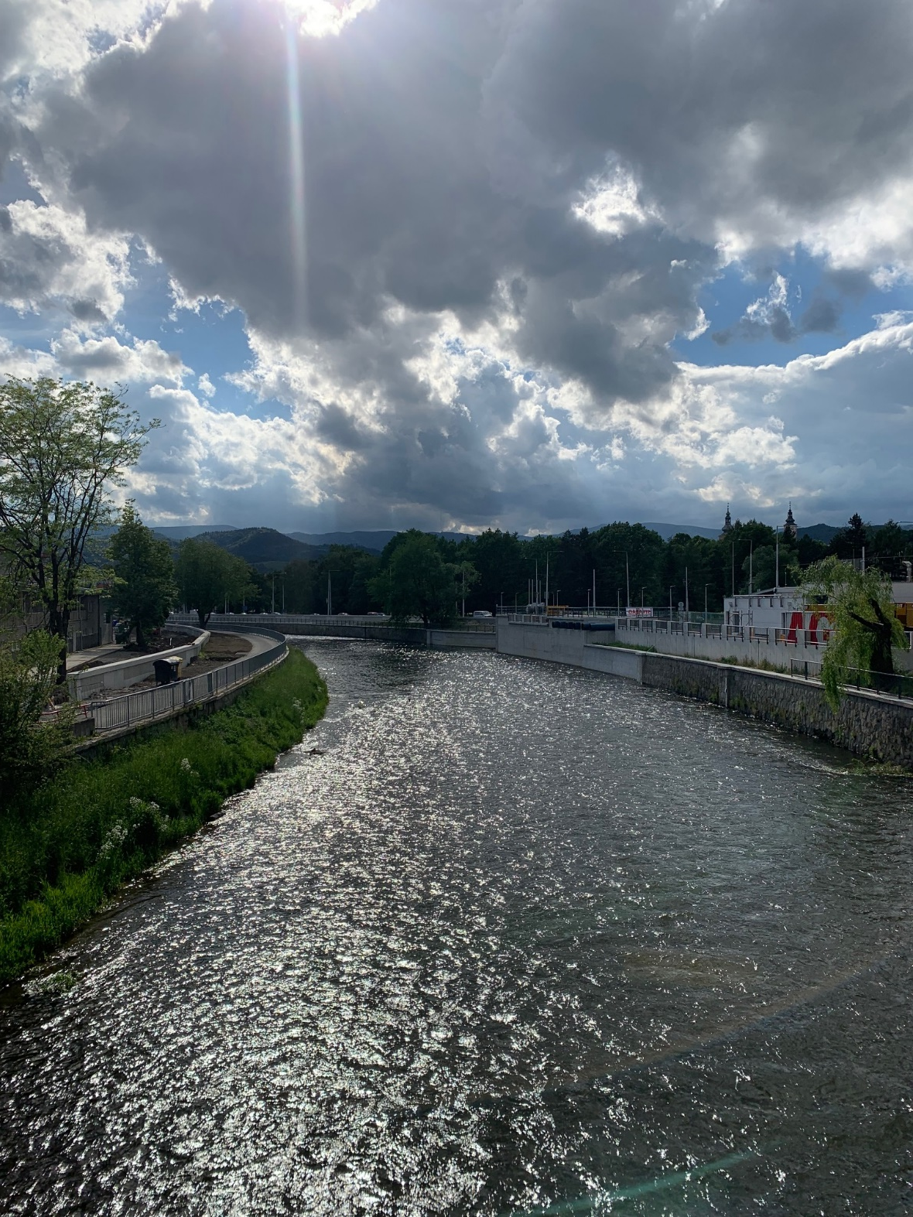
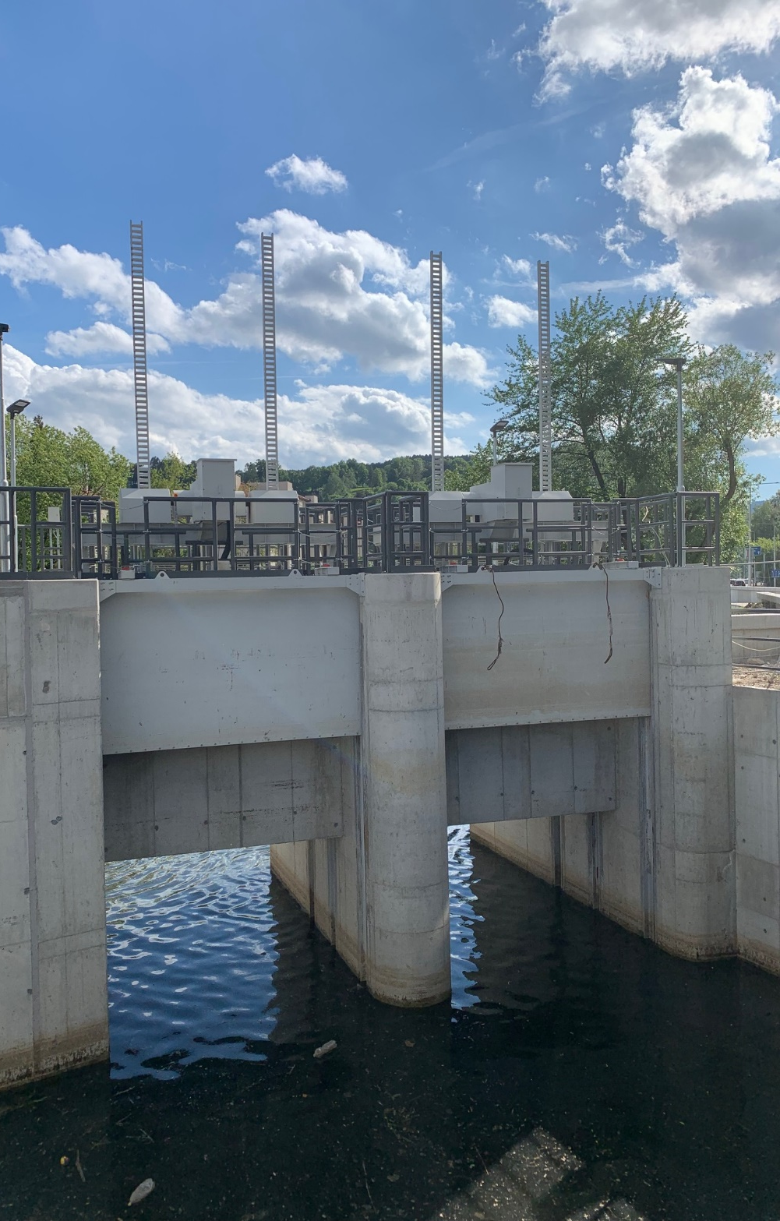
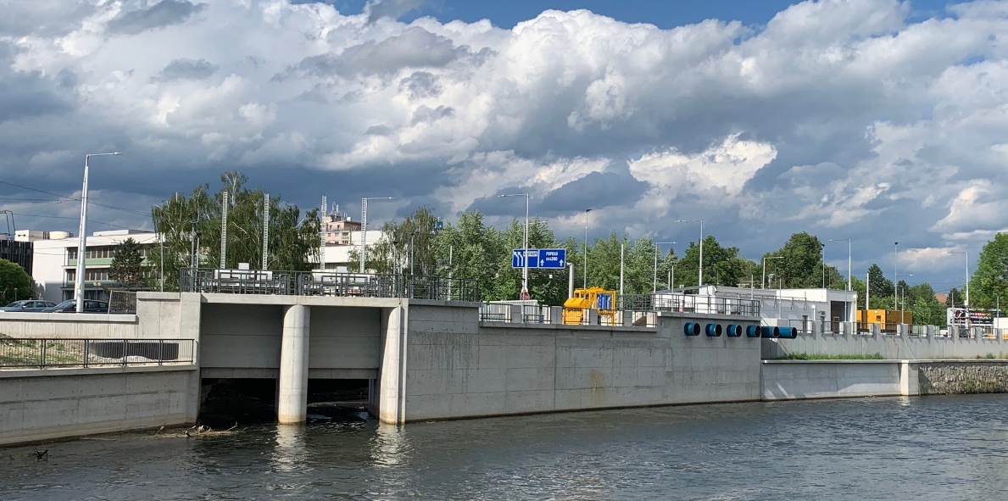

Slide 15
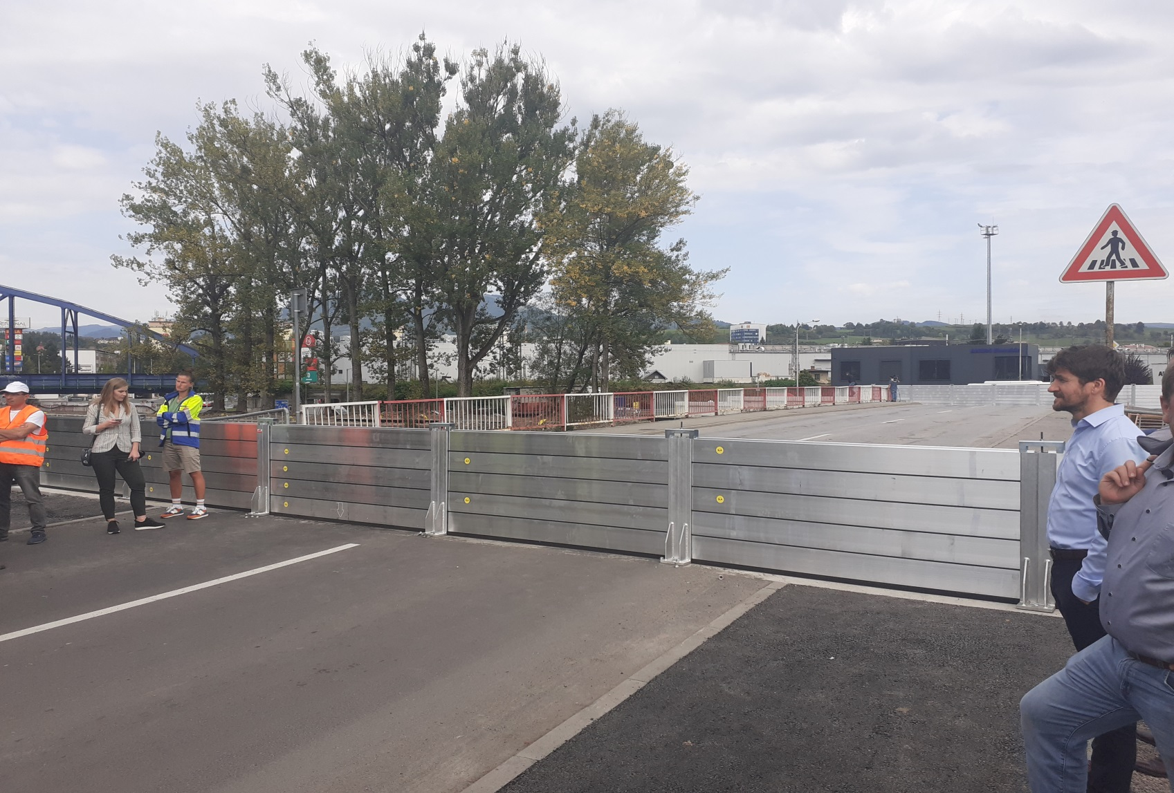
Realizácia stavby – skúška mobilného hradenia

Slide 16
Stav projektu
Na stavbu je vydaných 19 právoplatných stavebných povolení pre 141 stavebných objektov.
Dňa 22.5. 2018 bola podpísaná Zmluva o poskytnutí NFP.
Cena stavebných prác podľa Zmluvy o dielo:
21 489 tis. EUR.
Termín výstavby: 12/2018 – 07/2022.

Slide 17
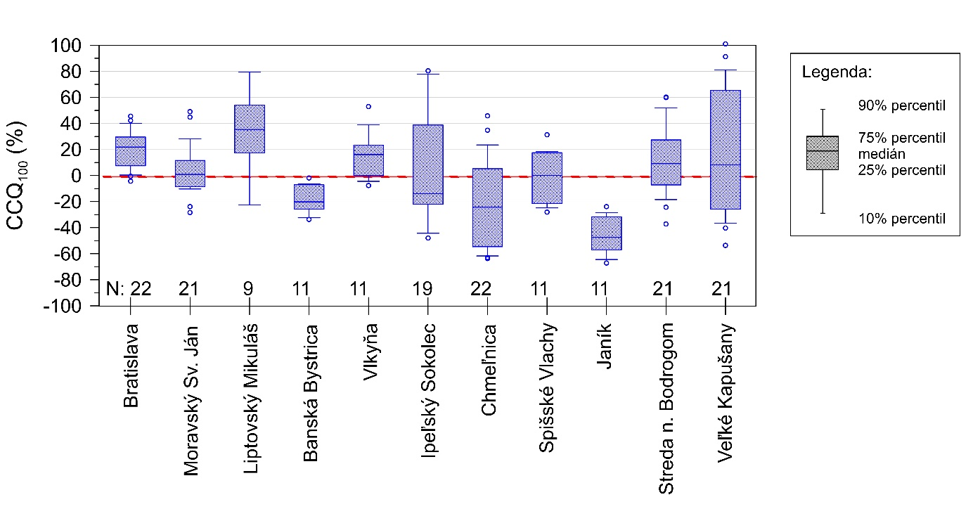
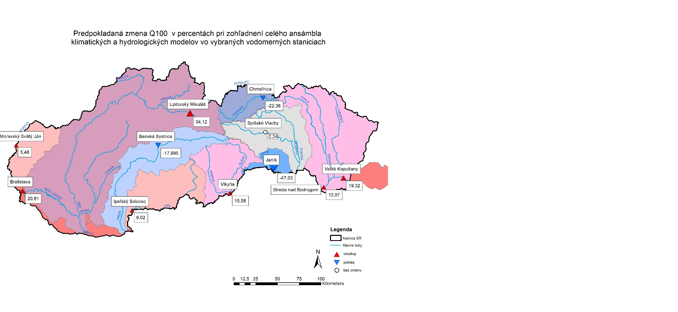
Predpokladaná zmena Q₁₀₀

Slide 18
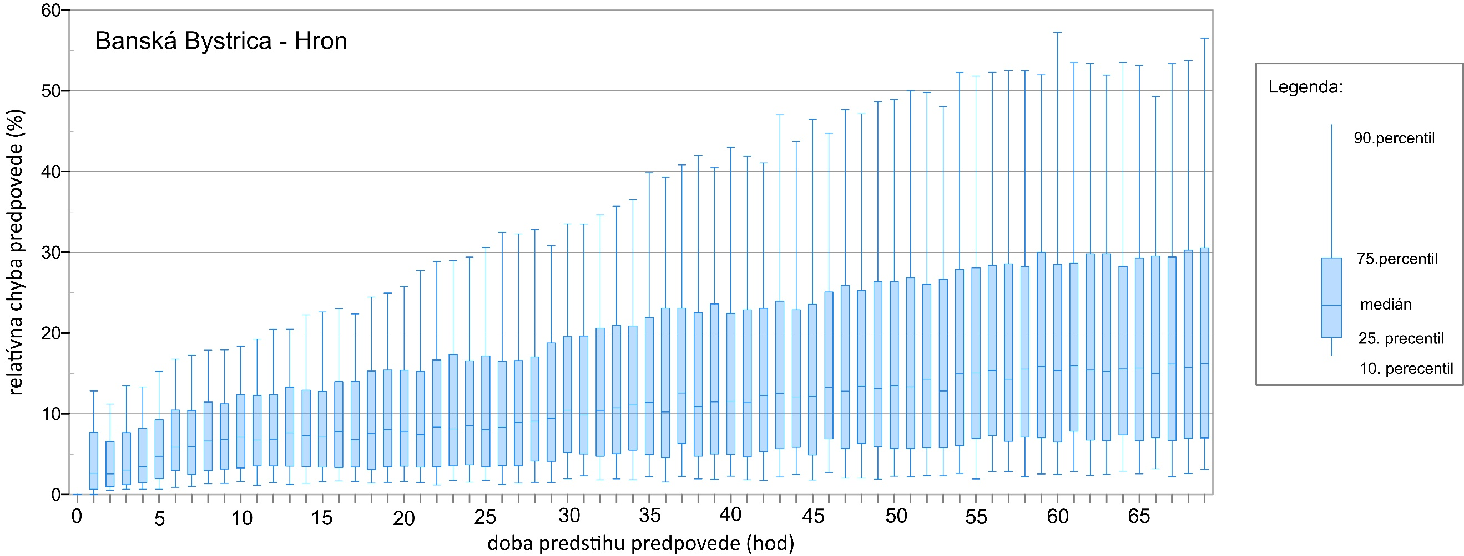

Rozšírené hydrologické predpovede
Štatistické zhodnotenie predpovedí
Relatívna chyba predpovede – vývoj v čase
$Rel.chyba=100∗\frac{\left|Q_{mer}−Q_{predp}\right|}{Q_{mer}}$ (%)
1. deň
2. deň
3. deň
Banská Bystrica – Hron, 2020

Slide 19
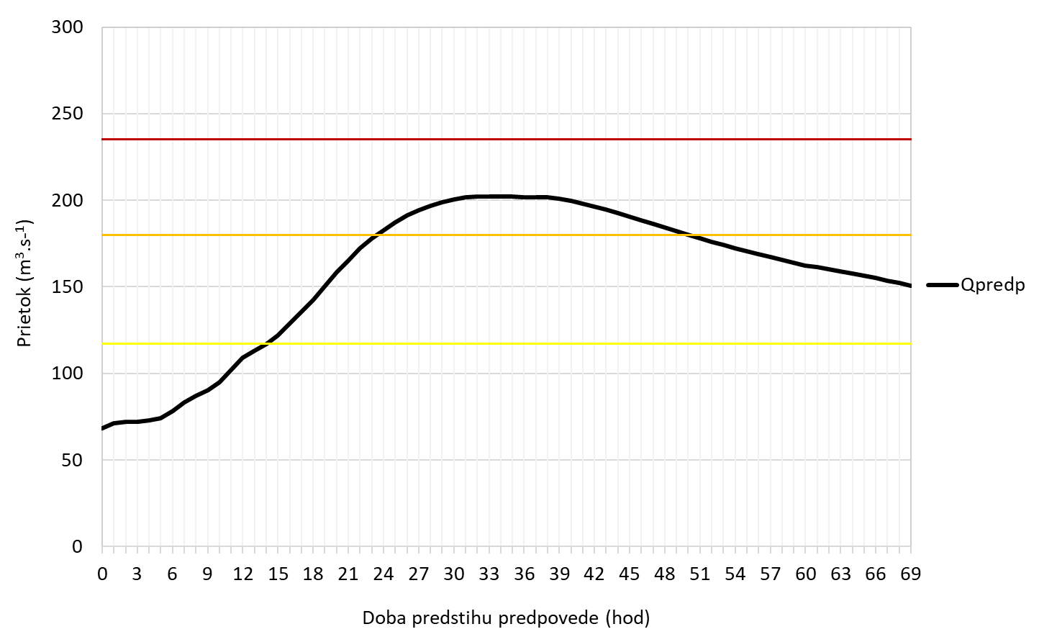
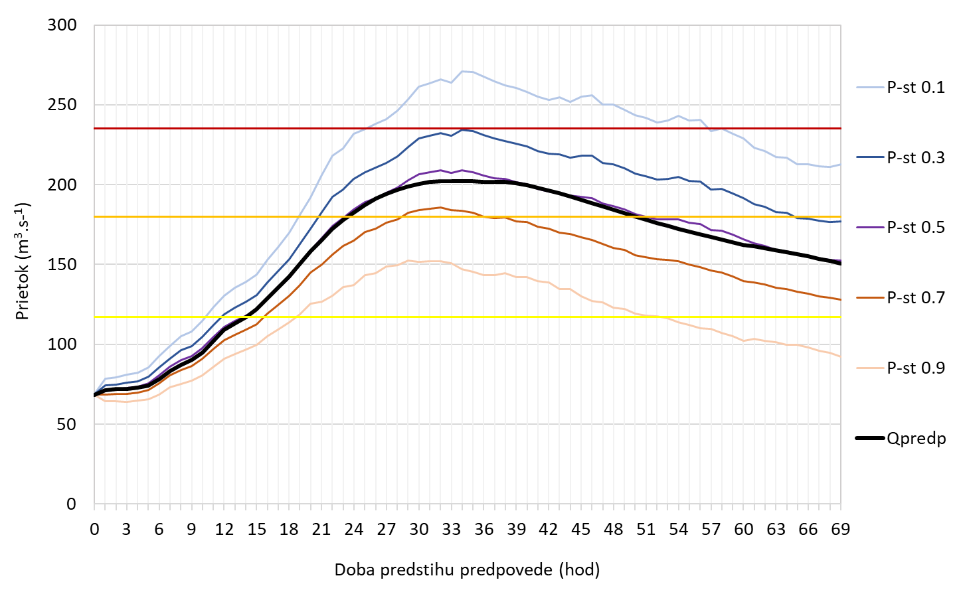
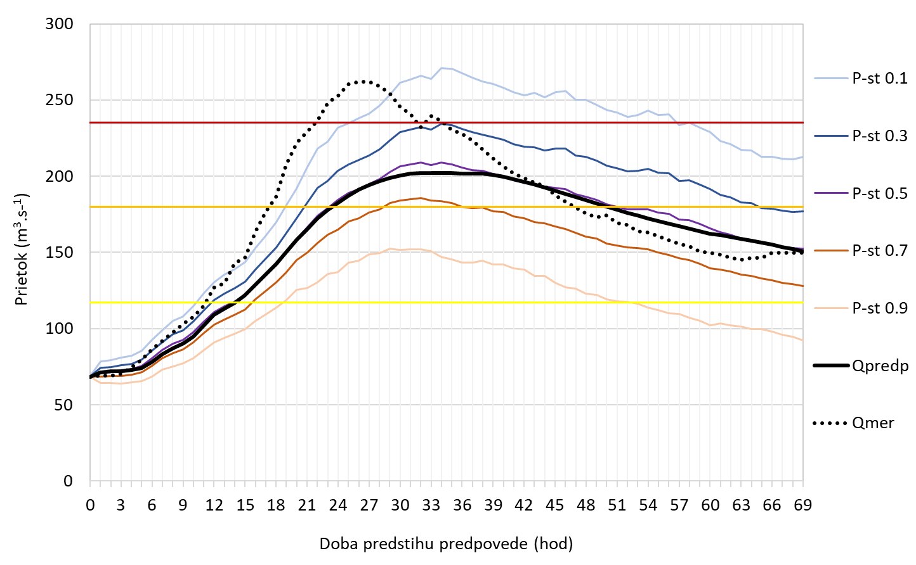
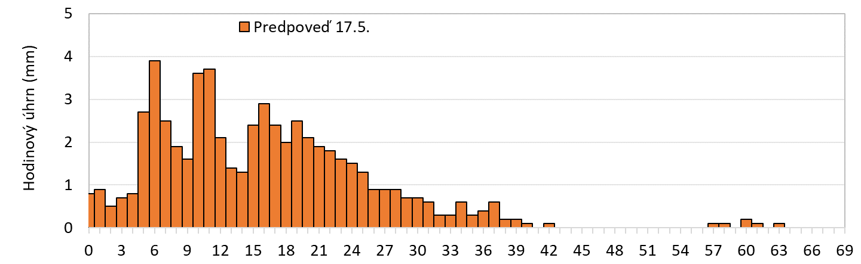
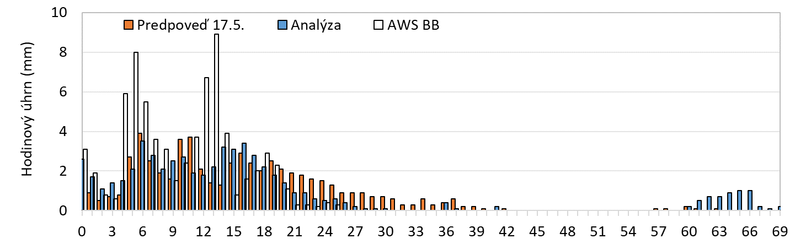
Banská Bystrica – Hron, 17.5.2021 3:00 UTC
1. deň
2. deň
3. deň
3. SPA
2. SPA
1. SPA

Slide 20
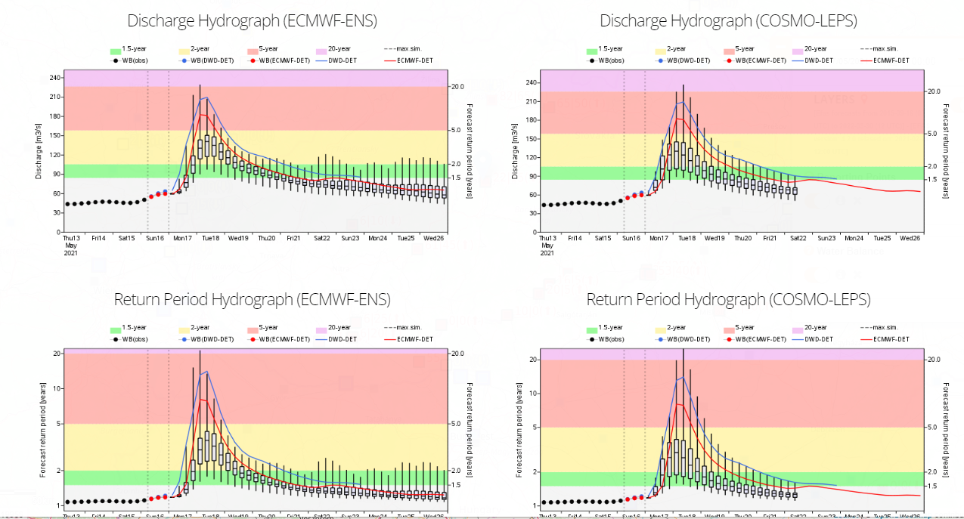

Slide 21

Ďakujeme za pozornosť
Ing. Andrej Lipták, andrej.liptak@svp.sk
Ing. Peter Čadek, PhD., peter.cadek@svp.sk

